Slide 1





ISSP/LICENCE PROFESSIONNELLE EN ANALYSE STATISTIQUE
Econométrie des variables qualitatives
Thème : Modèle logit conditionnel
GROUPE 6 :
PRESENTATEURS
IMA Hamidou
KOUDA N. Toussaint
SAWADOGO Boniface
Chargé du cours
Dr Israël SAWADOGO

Slide 2



Plan de la présentation
Spécification du modèle
Méthodes d’estimation
Domaines d’application
Avantages et limites du modèle
Cas pratique
ISSP/LPAS2

Slide 3
Spécification du modèle
ISSP/LPAS2

Slide 4
Contexte et Justification
Le modèle logit conditionnel est utilisé pour analyser des données où chaque individu a plusieurs choix possibles, et chaque choix a des caractéristiques spécifiques. Cette méthode est particulièrement utile pour l'analyse conjointe et pour étudier des habitudes de transport, par exemple, où chaque individu choisit un seul moyen de transport parmi plusieurs options. Dans ce contexte, le modèle logit conditionnel permet de modéliser les préférences des individus pour chaque alternative et d'estimer les paramètres du modèle qui influencent ces préférences.
Le modèle logit conditionnel est justifié par le fait que les choix des individus sont influencés par des facteurs non observés, ce qui rend difficile la déduction des propriétés du comportement de choix de la population à partir des modèles individuels. Les facteurs non observés peuvent inclure des préférences personnelles, des habitudes, des croyances, etc. qui varient d'un individu à l'autre. Cependant, en modélisant les caractéristiques des alternatives plutôt que celles des individus, le modèle logit conditionnel permet de prendre en compte ces facteurs non observés et d'obtenir des résultats plus précis.
ISSP/LPAS2

Slide 5
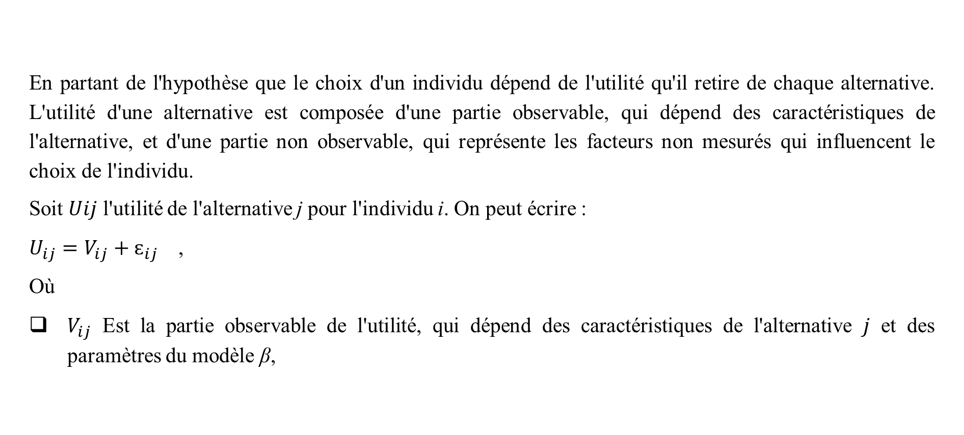
Définition
En partant de l'hypothèse que le choix d'un individu dépend de l'utilité qu'il retire de chaque alternative. L'utilité d'une alternative est composée d'une partie observable, qui dépend des caractéristiques de l'alternative, et d'une partie non observable, qui représente les facteurs non mesurés qui influencent le choix de l'individu.
Soit 𝑈𝑖𝑗 l'utilité de l'alternative j pour l'individu i. On peut écrire :
$U_{ij}=V_{ij}+ɛ_{ij}$ ,
Où
$V_{ij}$ Est la partie observable de l'utilité, qui dépend des caractéristiques de l'alternative 𝑗 et des paramètres du modèle β,
ISSP/LPAS2

Slide 6
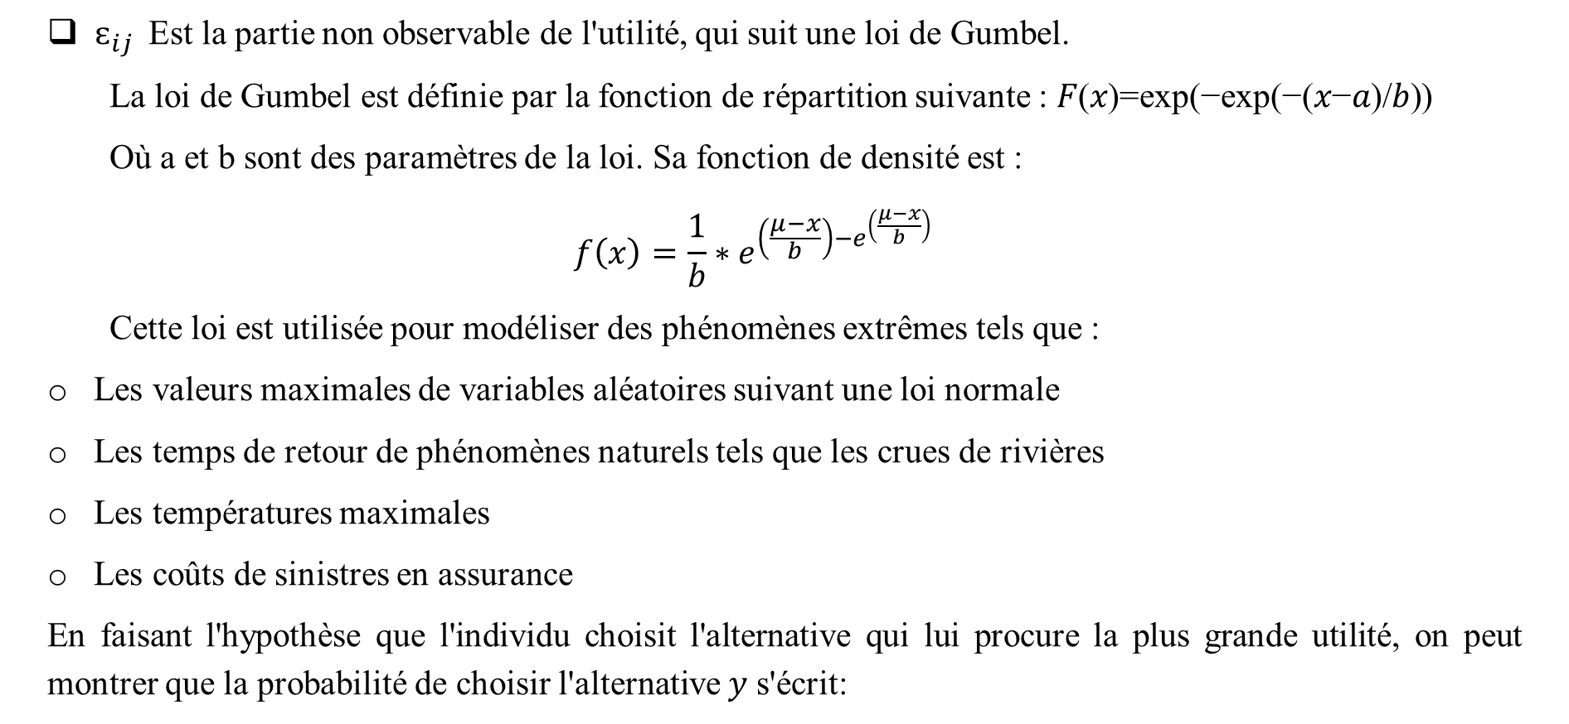
Définition
$ɛ_{ij}$Est la partie non observable de l'utilité, qui suit une loi de Gumbel.
La loi de Gumbel est définie par la fonction de répartition suivante : 𝐹(𝑥)=exp(−exp(−(𝑥−𝑎)/𝑏))
Où a et b sont des paramètres de la loi. Sa fonction de densité est :
$$f\left(x\right)=\frac{1}{b}∗e^{\left(\frac{μ−x}{b}\right)−e^{\left(\frac{μ−x}{b}\right)}}$$
Cette loi est utilisée pour modéliser des phénomènes extrêmes tels que :
Les valeurs maximales de variables aléatoires suivant une loi normale
Les temps de retour de phénomènes naturels tels que les crues de rivières
Les températures maximales
Les coûts de sinistres en assurance
En faisant l'hypothèse que l'individu choisit l'alternative qui lui procure la plus grande utilité, on peut montrer que la probabilité de choisir l'alternative 𝑦 s'écrit:
ISSP/LPAS2

Slide 7
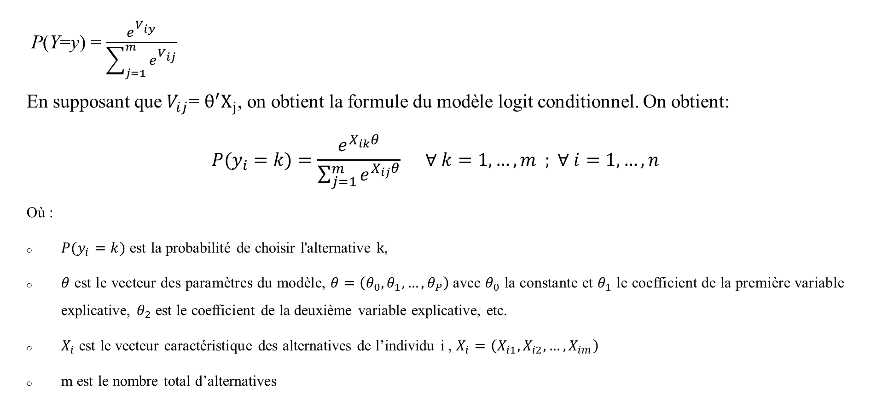
Définition
P(Y=y) = $\frac{e^{V_{iy}}}{\sum_{j=1}^{m}{e^{V_{ij}}}}$
​​En supposant que $V_{ij}$= $θ^{′}X_{j}$, on obtient la formule du modèle logit conditionnel. On obtient:
$$P(y_{i}=k)=\frac{e^{X_{ik}θ}}{\sum_{j=1}^{m}{e^{X_{ij}θ}}} ∀ k=1,…,m ; ∀ i=1,…,n$$
Où :
$P(y_{i}=k)$ est la probabilité de choisir l'alternative k,
$θ$ est le vecteur des paramètres du modèle, $θ=\left(θ_{0},θ_{1},…,θ_{P}\right)$avec $θ_{0}$ la constante et $θ_{1}$ le coefficient de la première variable explicative, $θ_{2}$ est le coefficient de la deuxième variable explicative, etc.
$X_{i}$ est le vecteur caractéristique des alternatives de l’individu i , $X_{i}=\left(X_{i1},X_{i2},…,X_{im}\right)$
m est le nombre total d’alternatives
ISSP/LPAS2

Slide 8

Définition
En normalisant les vecteurs de caractéristiques $X_{ij}$ par $X_{i1}$ le vecteur de caractéristique de la première modalité tel que $X_{ij}^{∗}=X_{ij}−X_{i1}$ , on peut alors écrire :
$$P\left(y_{i}=1\right)=\frac{e^{X_{i1}θ}}{1+\sum_{j=2}^{m}{e^{X_{ij}^{∗}θ}}}$$
$$P\left(y_{i}=k\right)=\frac{e^{X_{ik}θ}}{1+\sum_{j=2}^{m}{e^{X_{ij}^{∗}θ}}} ∀ k=2,…,m$$
ISSP/LPAS2

Slide 9
Méthodes d’estimation
ISSP/LPAS2

Slide 10
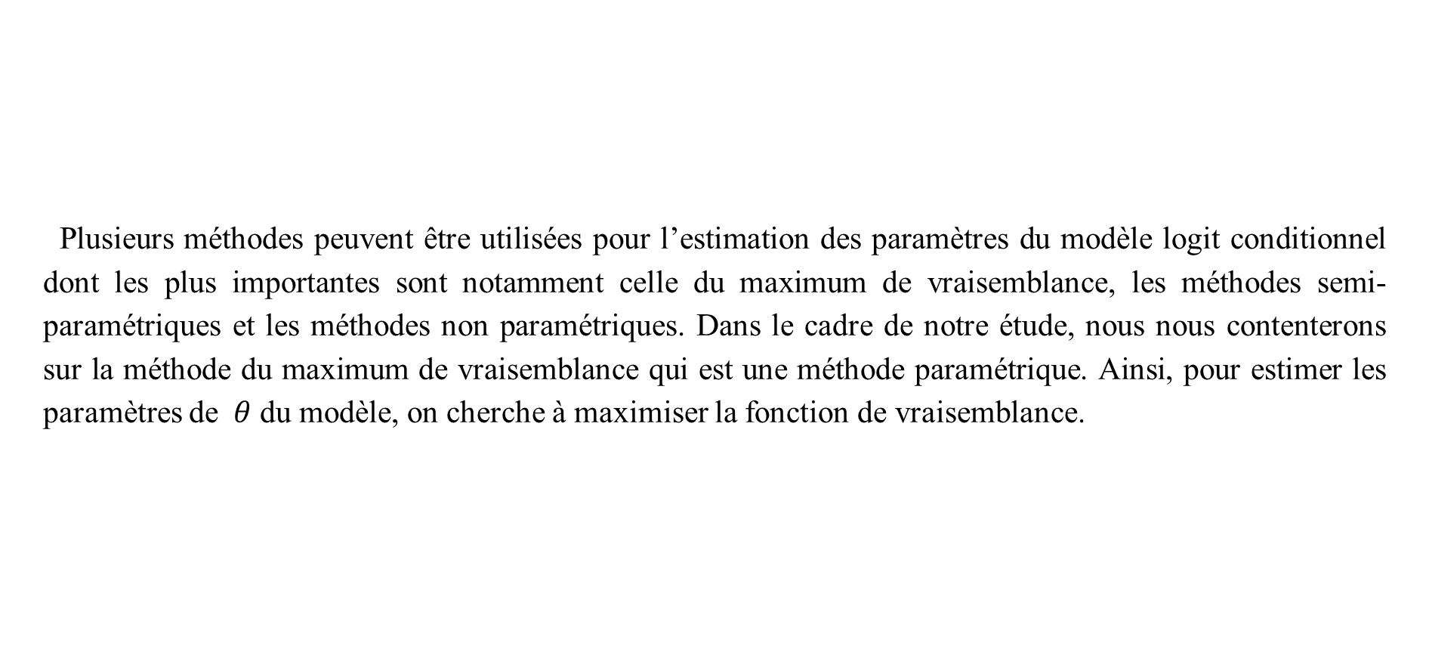
Méthodes d’estimation
Plusieurs méthodes peuvent être utilisées pour l’estimation des paramètres du modèle logit conditionnel dont les plus importantes sont notamment celle du maximum de vraisemblance, les méthodes semi-paramétriques et les méthodes non paramétriques. Dans le cadre de notre étude, nous nous contenterons sur la méthode du maximum de vraisemblance qui est une méthode paramétrique. Ainsi, pour estimer les paramètres de $θ$ du modèle, on cherche à maximiser la fonction de vraisemblance.
ISSP/LPAS2

Slide 11

Méthodes d’estimation
Soit $X=(X_{1},………,X_{n})$ un échantillon de la loi de probabilité $Ρ_{θ}, θ∈Θ⊂ℝ^{p}.$ On appelle vraisemblance du paramètre $θ$, l’application :
$L :\left\{\begin{aligned}Θ⟶ ℝ^{+} \\ θ⟶x_{1},………,x_{n}; θ)\end{aligned}\right.$ où
$$L\left(x_{1},………,x_{n}; θ\right)=\left\{\begin{aligned}\prod_{i=1}^{n}{Ρ_{θ}\left(X_{i}=x_{i}\right) Si X_{i} est de loi discrète} \\ \prod_{i=1}^{n}{f_{θ}\left({X_{i}=x}_{i}\right) Si X_{i} est une v.a continue}\end{aligned}\right.$$
ISSP/LPAS2

Slide 12
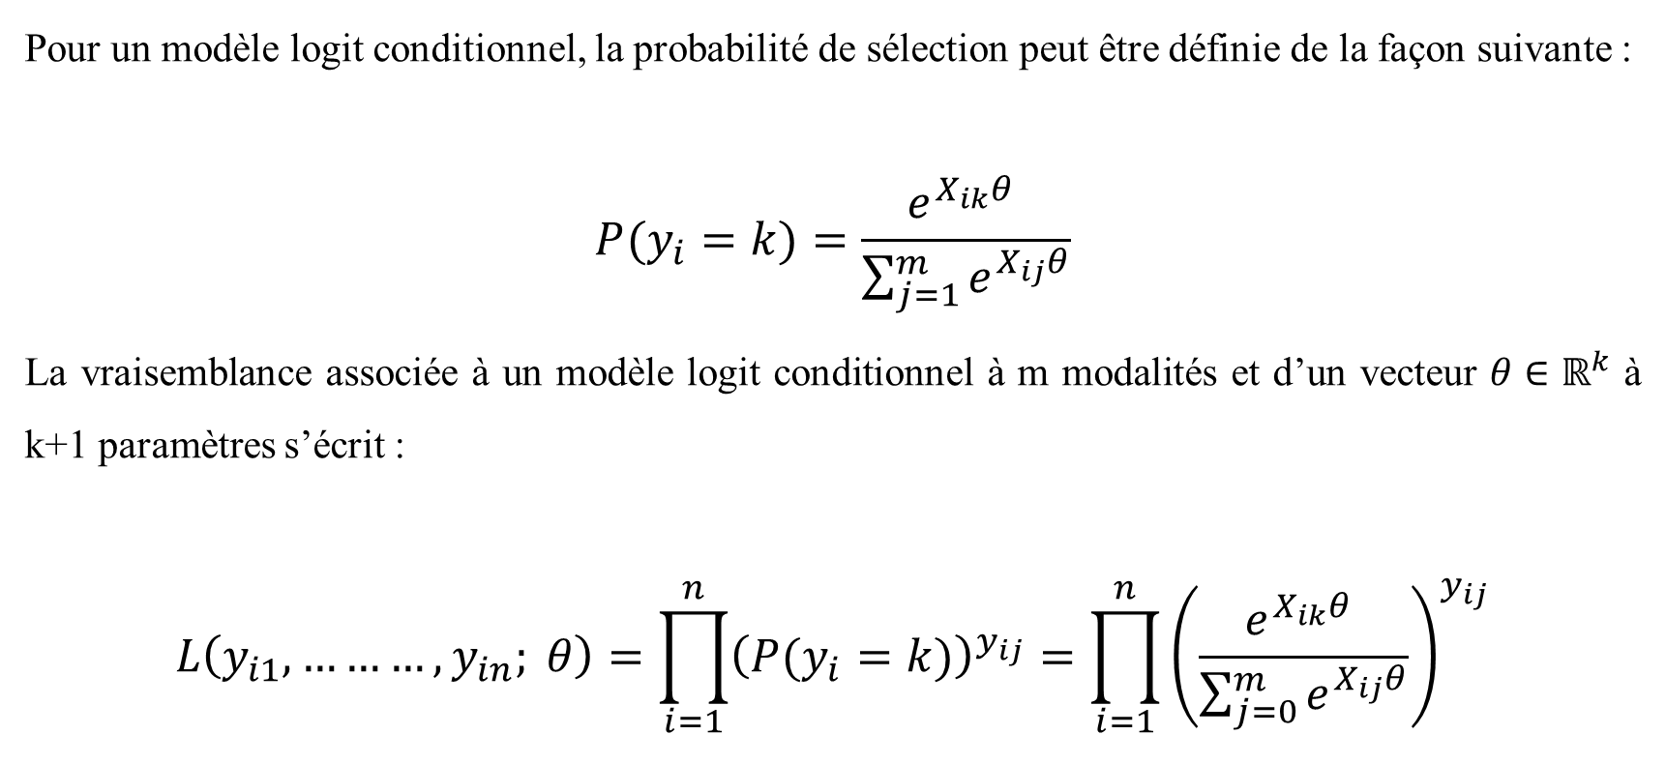
Méthodes d’estimation
Pour un modèle logit conditionnel, la probabilité de sélection peut être définie de la façon suivante :
$$P(y_{i}=k)=\frac{e^{X_{ik}θ} }{\sum_{j=1}^{m}{e^{X_{ij}θ}}}$$
La vraisemblance associée à un modèle logit conditionnel à m modalités et d’un vecteur $θ∈ℝ^{k}$ à k+1 paramètres s’écrit :
$$L\left(y_{i1},………,y_{in}; θ\right)=\prod_{i=1}^{n}{{\left(P(y_{i}=k)\right)}^{y_{ij}}=\prod_{i=1}^{n}{{\left(\frac{e^{X_{ik}θ} }{\sum_{j=0}^{m}{e^{X_{ij}θ}}}\right)}^{y_{ij}}}}$$
ISSP/LPAS2

Slide 13
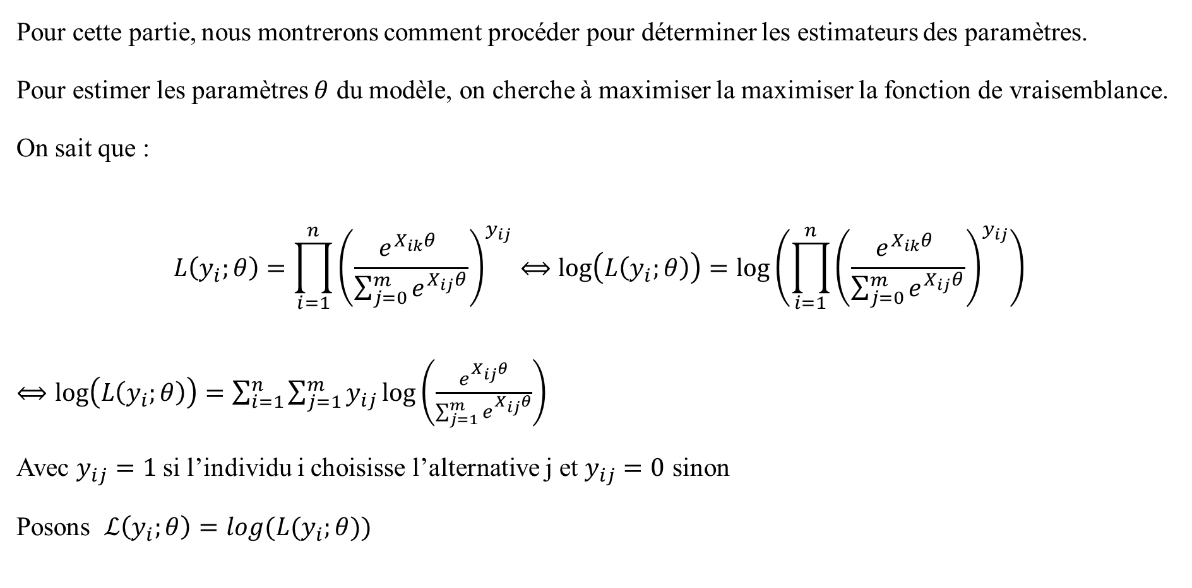
Procedure de determination des parametres
Pour cette partie, nous montrerons comment procéder pour déterminer les estimateurs des paramètres.
Pour estimer les paramètres $θ$ du modèle, on cherche à maximiser la maximiser la fonction de vraisemblance.
On sait que :
$$L\left(y_{i};θ\right)=\prod_{i=1}^{n}{{\left(\frac{e^{X_{ik}θ} }{\sum_{j=0}^{m}{e^{X_{ij}θ}}}\right)}^{y_{ij}}}⟺\log\left(L\left(y_{i};θ\right)\right)=log⁡\left(\prod_{i=1}^{n}{{\left(\frac{e^{X_{ik}θ} }{\sum_{j=0}^{m}{e^{X_{ij}θ}}}\right)}^{y_{ij}}}\right)$$
$⟺\log\left(L\left(y_{i};θ\right)\right)=\sum_{i=1}^{n}{\sum_{j=1}^{m}{y_{ij}\log\left(\frac{e^{X_{ij}θ}}{\sum_{j=1}^{m}{e^{X_{ij}θ}}}\right) }}$
Avec $y_{ij}=1$si l’individu i choisisse l’alternative j et $y_{ij}=0$ sinon
Posons $ℒ\left(y_{i};θ\right)=log⁡(L(y_{i};θ))$
ISSP/LPAS2

Slide 14

Procedure de determination des parametres
Pour retrouver le vecteur d’estimateur, il suffit de résoudre le problème suivant :
$$\left\{\begin{aligned}\frac{dℒ{\left(y\right)i}_{;θ}}{dθ}=0 \\ \frac{d^{2}ℒ\left(y_{i};θ\right)}{dθdθ^{′}}≤0\end{aligned}\right.$$
ISSP/LPAS2

Slide 15
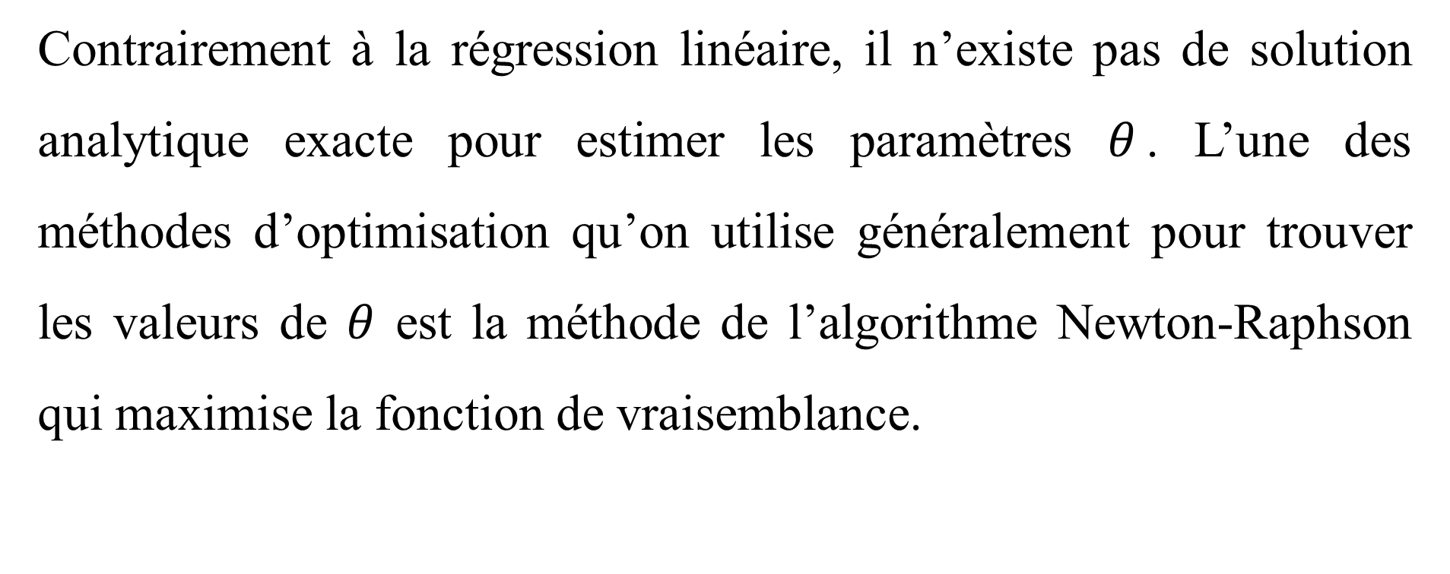
Estimation des coefficients
Contrairement à la régression linéaire, il n’existe pas de solution analytique exacte pour estimer les paramètres $θ$. L’une des méthodes d’optimisation qu’on utilise généralement pour trouver les valeurs de $θ$ est la méthode de l’algorithme Newton-Raphson qui maximise la fonction de vraisemblance.
ISSP/LPAS2

Slide 16
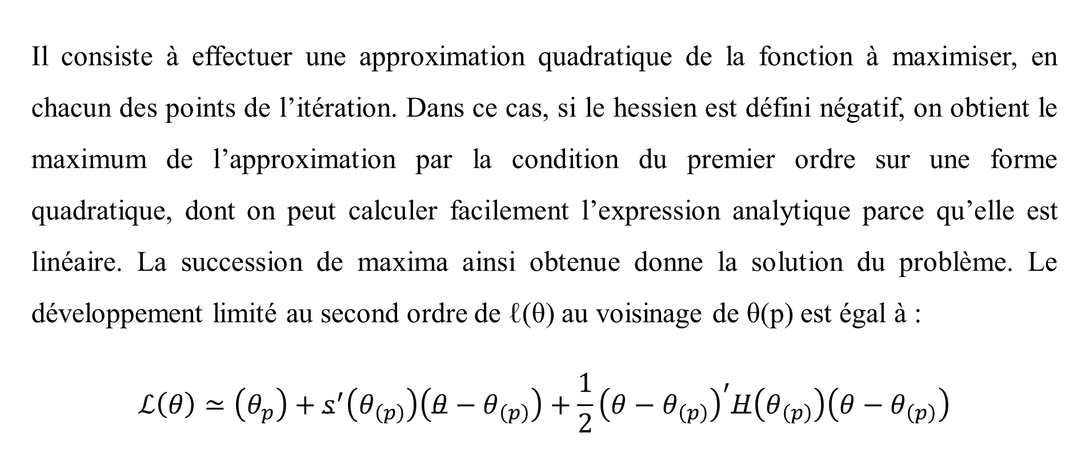
Algorithme de Newton Raphson
Il consiste à effectuer une approximation quadratique de la fonction à maximiser, en chacun des points de l’itération. Dans ce cas, si le hessien est défini négatif, on obtient le maximum de l’approximation par la condition du premier ordre sur une forme quadratique, dont on peut calculer facilement l’expression analytique parce qu’elle est linéaire. La succession de maxima ainsi obtenue donne la solution du problème. Le développement limité au second ordre de ℓ(θ) au voisinage de θ(p) est égal à :
$$ℒ\left(θ\right)≃\left(θ_{p}\right)+s^{′}\left(θ_{\left(p\right)}\right)\left(θ−θ_{\left(p\right)}\right)+\frac{1}{2}{\left(θ−θ_{\left(p\right)}\right)}^{′}H\left(θ_{\left(p\right)}\right)\left(θ−θ_{\left(p\right)}\right)$$
ISSP/LPAS2

Slide 17

Algorithme de Newton Raphson
Avec :
$$s\left(θ\right)=\frac{dℒ\left(y_{i};θ\right)}{dθ}$$
$$H(θ)=\frac{d^{2}ℒ\left(y_{i};θ\right)}{dθdθ^{′}}$$
$θ_{\left(p\right)}$ la valeur du paramètre à la p-ième itération.
ISSP/LPAS2

Slide 18
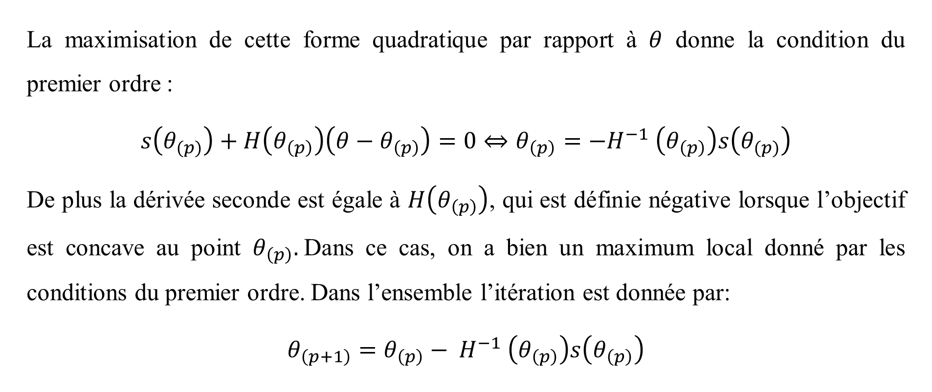
Algorithme de Newton Raphson
La maximisation de cette forme quadratique par rapport à $θ$ donne la condition du premier ordre :
$$s\left(θ_{(p)}\right)+H\left(θ_{\left(p\right)}\right)\left(θ−θ_{\left(p\right)}\right)=0⇔θ_{\left(p\right)}=−H^{−1} \left(θ_{\left(p\right)}\right)s\left(θ_{(p)}\right)$$
De plus la dérivée seconde est égale à $H\left(θ_{\left(p\right)}\right)$, qui est définie négative lorsque l’objectif est concave au point $θ_{\left(p\right)}.$Dans ce cas, on a bien un maximum local donné par les conditions du premier ordre. Dans l’ensemble l’itération est donnée par:
$$θ_{\left(p+1\right)}=θ_{\left(p\right)}− H^{−1} \left(θ_{\left(p\right)}\right)s\left(θ_{\left(p\right)}\right)$$
ISSP/LPAS2

Slide 19
Propriétés statistiques
La méthode du maximum de vraisemblance du modèle logit conditionnel peut être présentée dans des conditions très générales pour fournir des estimateurs asymptotiquement efficaces et normalement distribués. Les exemples suggèrent que l’approximation est raisonnablement bonne, même sur des échantillons assez petits. Ces résultats peuvent être utilisés pour construire des limites de confiance approximatives sur un grand échantillon et tester des hypothèses pour les paramètres.
ISSP/LPAS2

Slide 20
Tests d’hypothèse
ISSP/LPAS2

Slide 21
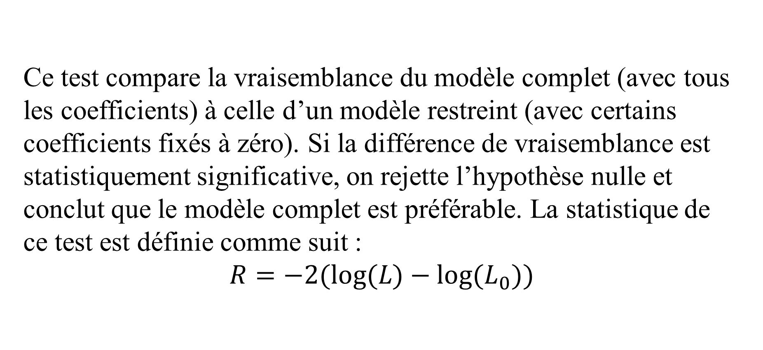
Test du Rapport de Vraisemblance (LRT)
Ce test compare la vraisemblance du modèle complet (avec tous les coefficients) à celle d’un modèle restreint (avec certains coefficients fixés à zéro). Si la différence de vraisemblance est statistiquement significative, on rejette l’hypothèse nulle et conclut que le modèle complet est préférable. La statistique de ce test est définie comme suit :
$$R=−2(log⁡(L)−log⁡(L_{0}))$$
ISSP/LPAS2

Slide 22
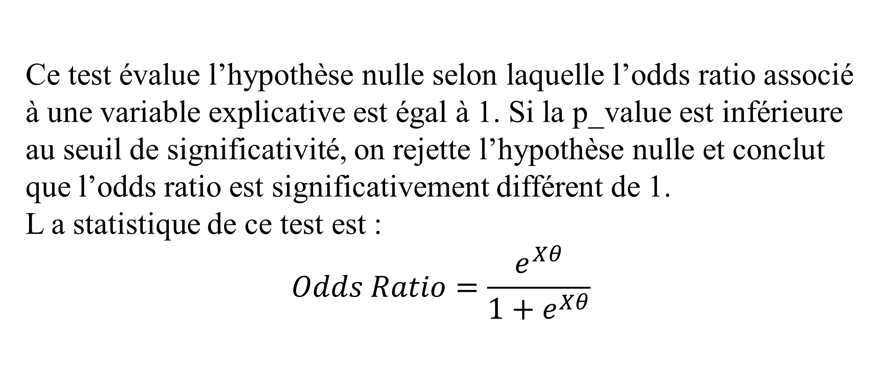
Test du Rapport de cotes (Odds Ratio Test)
Ce test évalue l’hypothèse nulle selon laquelle l’odds ratio associé à une variable explicative est égal à 1. Si la p_value est inférieure au seuil de significativité, on rejette l’hypothèse nulle et conclut que l’odds ratio est significativement différent de 1.
L a statistique de ce test est :
$$Odds Ratio=\frac{e^{Xθ}}{1+e^{Xθ}}$$
ISSP/LPAS2

Slide 23
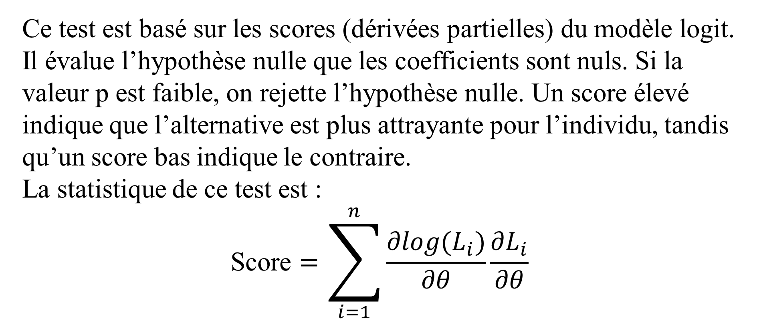
Test du Score (Score Test)
Ce test est basé sur les scores (dérivées partielles) du modèle logit. Il évalue l’hypothèse nulle que les coefficients sont nuls. Si la valeur p est faible, on rejette l’hypothèse nulle. Un score élevé indique que l’alternative est plus attrayante pour l’individu, tandis qu’un score bas indique le contraire.
La statistique de ce test est :
$$\text{Score}=\sum_{i=1}^{n}{\frac{∂log⁡(L_{i})}{∂θ}\frac{∂L_{i}}{∂θ}}$$
ISSP/LPAS2

Slide 24
Domaines d’application
ISSP/LPAS2

Slide 25
Domaines d’application
Le modèle logit conditionnel comme définie plus haut, ne modélise pas les caractéristique de l’individu mais celle des différentes alternative c’est-à-dire les différentes choix. Toute fois notons que les domaines d’application de ce modèle sont énormes. Parmi eux, l’on peut citer :
Dans le domaine du marketing : ce modèle permet d’effectuer des analyses statistiques permettant de recueillir les préférences des client sur les caractéristiques d'un produit ou un service, c’est-à-dire comprendre les choix de produits en fonction des prix, des avis des clients, et des caractéristiques des produits. Cette étude montre à quel point ces facteurs influencent les décisions d'achat des consommateurs dans un environnement de commerce. Notons par exemple l’étude de Pradeep K. Chintagunta, Dipak C. Jain et Narasimhan J. Vilcassim "Investigating Heterogeneity in Brand Preferences in Logit Models for Panel Data" utilise le modèle logit conditionnel pour analyser les choix de marques des consommateurs.
ISSP/LPAS2

Slide 26
Domaines d’application
Dans le domaine du transport : si on cherche à étudier des habitudes de transport, par exemple, on aura quatre types de transports (voiture / train / avion / vélo), chacun de ces type de transport à des caractéristiques (son prix, son coût environnemental…), mais un individu ne choisira qu’un seul des quatre moyens de transport. Notons que ce type d’étude a déjà été aborder notamment par Daniel McFadden dans étude de "The Measurement of Urban Travel Demand" utilise bien le modèle logit conditionnel pour analyser les choix de mode de transport comme la voiture, le train et le bus. Les variables prises en compte sont plutôt le coût du voyage, le temps de trajet et les caractéristiques sociodémographiques des voyageurs.
Dans le domaine de la médecine :Notons que cette utilisation dans ce domaine tire tous son sens dans le fait qu’elle permet d’analyser les choix de traitements médicaux par les patients. Cette étude examine comment les coûts des traitements, les effets secondaires et l'efficacité attendue influencent les décisions des patients. Comme illustration d’utilisation de ce modèle dans la médecine l’on mentionne l'étude de Kenneth E. Train et Wesley W. Wilson "Estimation of the Effect of Medical Treatment Choices on Health Outcomes" utilise le modèle logit conditionnel pour analyser les choix de traitements médicaux par les patients. L'étude se concentre plutôt sur l'estimation de l'effet des choix de traitement sur les résultats de santé.
ISSP/LPAS2

Slide 27
Domaines d’application
Dans le domaine du transport et économie: Si on cherche à étudier des habitudes de transport, par exemple, on aura quatre types de transports (voiture / train / avion / vélo), chacun de ces type de transport à des caractéristiques (son prix, son coût environnemental…), mais un individu ne choisira qu’un seul des quatre moyens de transport. Notons que ce type d’étude a déjà été aborder notamment par Daniel McFadden dans étude de "The Measurement of Urban Travel Demand" utilise bien le modèle logit conditionnel pour analyser les choix de mode de transport comme la voiture, le train et le bus. Les variables prises en compte sont plutôt le coût du voyage, le temps de trajet et les caractéristiques sociodémographiques des voyageurs. En économie du travail , l'étude de Richard Blundell et Thomas MaCurdy "Labor Supply: A Review of Alternative Approaches" passe en revue différentes approches pour modéliser l'offre de travail. L'étude a une portée plus générale sur les différentes méthodes d'analyse de l'offre de travail.
Etc.
ISSP/LPAS2

Slide 28
Avantages et limites du modèle
ISSP/LPAS2

Slide 29
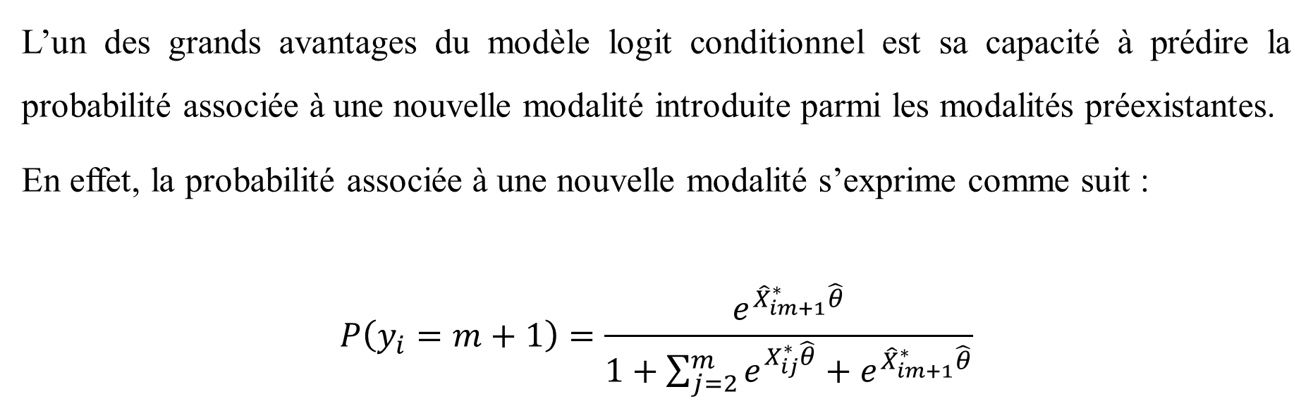
Avantages
L’un des grands avantages du modèle logit conditionnel est sa capacité à prédire la probabilité associée à une nouvelle modalité introduite parmi les modalités préexistantes.
En effet, la probabilité associée à une nouvelle modalité s’exprime comme suit :
$$P\left(y_{i}=m+1\right)=\frac{e^{{\hat{X}}_{im+1}^{∗}\hat{θ}}}{1+\sum_{j=2}^{m}{e^{X_{ij}^{∗}\hat{θ}}+e^{{\hat{X}}_{im+1}^{∗}\hat{θ}}}}$$
ISSP/LPAS2

Slide 30
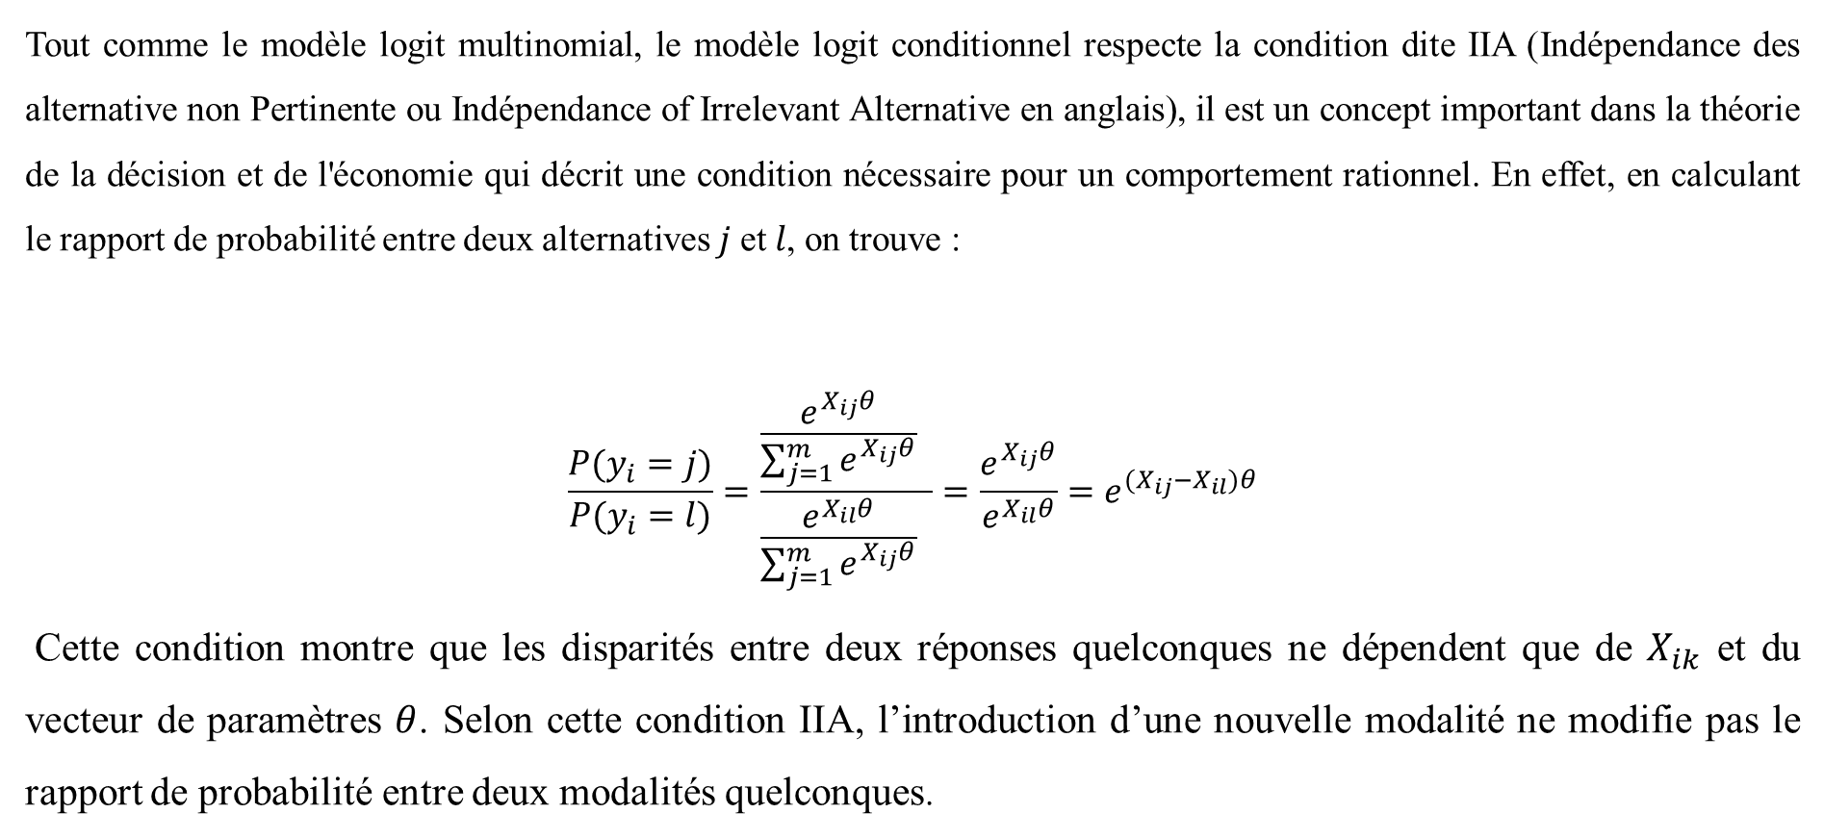
Avantages
Tout comme le modèle logit multinomial, le modèle logit conditionnel respecte la condition dite IIA (Indépendance des alternative non Pertinente ou Indépendance of Irrelevant Alternative en anglais), il est un concept important dans la théorie de la décision et de l'économie qui décrit une condition nécessaire pour un comportement rationnel. En effet, en calculant le rapport de probabilité entre deux alternatives 𝑗 et 𝑙, on trouve :
$$\frac{P(y_{i}=j)}{P(y_{i}=l)}=\frac{\frac{e^{X_{ij}θ}}{\sum_{j=1}^{m}{e^{X_{ij}θ}}} }{\frac{e^{X_{il}θ}}{\sum_{j=1}^{m}{e^{X_{ij}θ}}} }=\frac{e^{X_{ij}θ}}{e^{X_{il}θ}}=e^{{(X}_{ij}−X_{il})θ}$$
Cette condition montre que les disparités entre deux réponses quelconques ne dépendent que de $X_{ik}$ et du vecteur de paramètres $θ$. Selon cette condition IIA, l’introduction d’une nouvelle modalité ne modifie pas le rapport de probabilité entre deux modalités quelconques.
ISSP/LPAS2

Slide 31
Les limites
Une des limites du modèle logit conditionnel est que la condition IIA peut être discutable dans beaucoup de situations. Prenons par exemple le cas d’un pays A dont les habitants pour se rendre dans un pays B ont le choix entre trois types de trajets
le trajet terrestre assuré exclusivement par autocar par une compagnie nommée LandTrans,
Le trajet maritime assuré par bateau de croisière exclusivement par une compagnie nommée SeaTrans,
le trajet aérien assuré par avion de ligne par une compagnie nommée AirTransOne. Supposons par ailleurs qu’un tiers des voyageurs choisisse chaque mode de transport. Dans ce cas, la probabilité associée à chaque modalité est 0,33 et le rapport de probabilité entre les modalités deux à deux vaut 1.
ISSP/LPAS2

Slide 32
Les limites
Supposons maintenant qu’une nouvelle compagnie de transport aérien soit introduite nommée AirTransTwo. Puisque AirTransOne AirTransTwo sont supposées proposer des services identiques, ces deux compagnies doivent donc avoir les mêmes probabilités d’être choisie. Dans ces conditions pour que la condition IAA soit toujours vérifiée (rapports de probabilité non influencés par l’ajout d’une modalité supplémentaire), il faudrait que les parts de marché de chaque modalité soient de 0.25 (soit un quart des passagers pour chaque modalité). Ce qui apparait peu réaliste dans la mesure où la présence de deux compagnies sur le même segment peut tirer les prix à la baisse dans ce segment et inciter les voyageurs à reporter leur choix sur ce mode de transport.
La question peut également se poser lorsqu’on introduit un nouveau mode de transport terrestre en l’occurrence le transport ferroviaire assurée par une compagnie de nommée RailwayTrans. Il devient moins sûr que les probabilités initiales soient maintenues après cette introduction. D’une manière générale, lorsque l’hypothèse IIA n’est pas vérifiée, il faut alors penser à des modèles alternatifs qui ne sont pas fondés sur cette hypothèse comme par exemple les modèles multinomiaux séquentiels.
ISSP/LPAS2

Slide 33
Cas Pratique
ISSP/LPAS2

Slide 34

Merci pour votre aimable attention
ISSP/LPAS2

Slide 35

ISSP/LPAS2

Slide 36


ISSP/LPAS2

